Slide 1
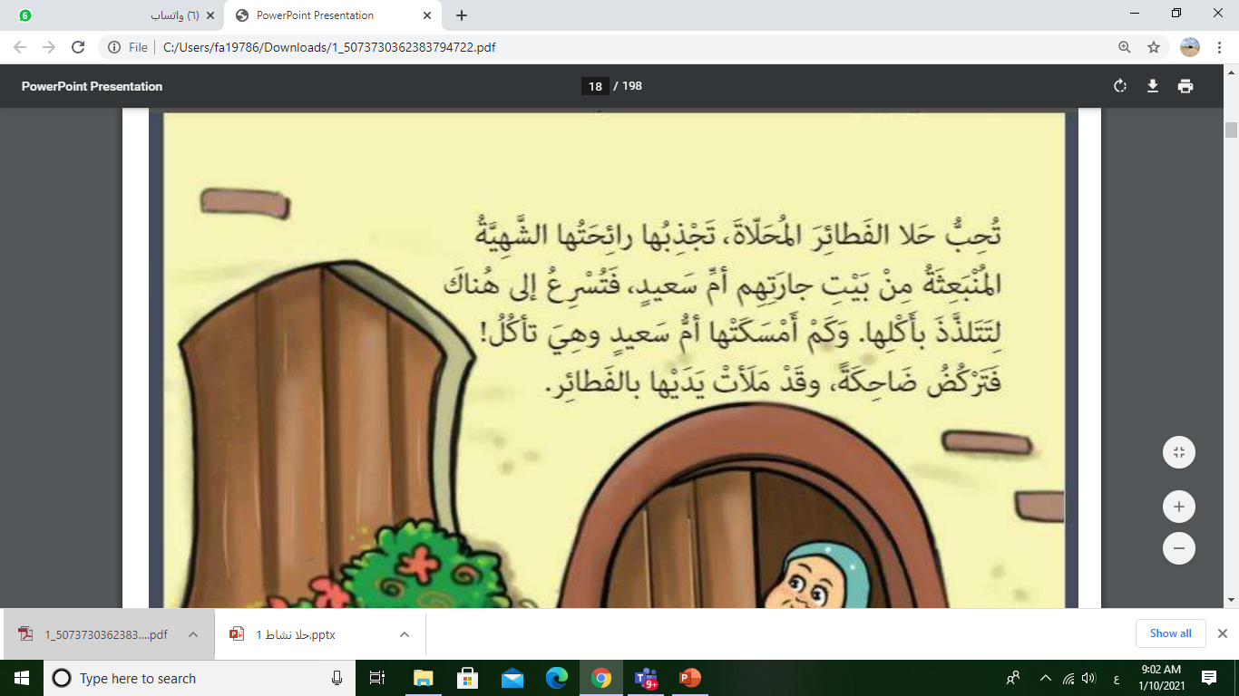
اختبار القراءة الجهرية

Slide 2
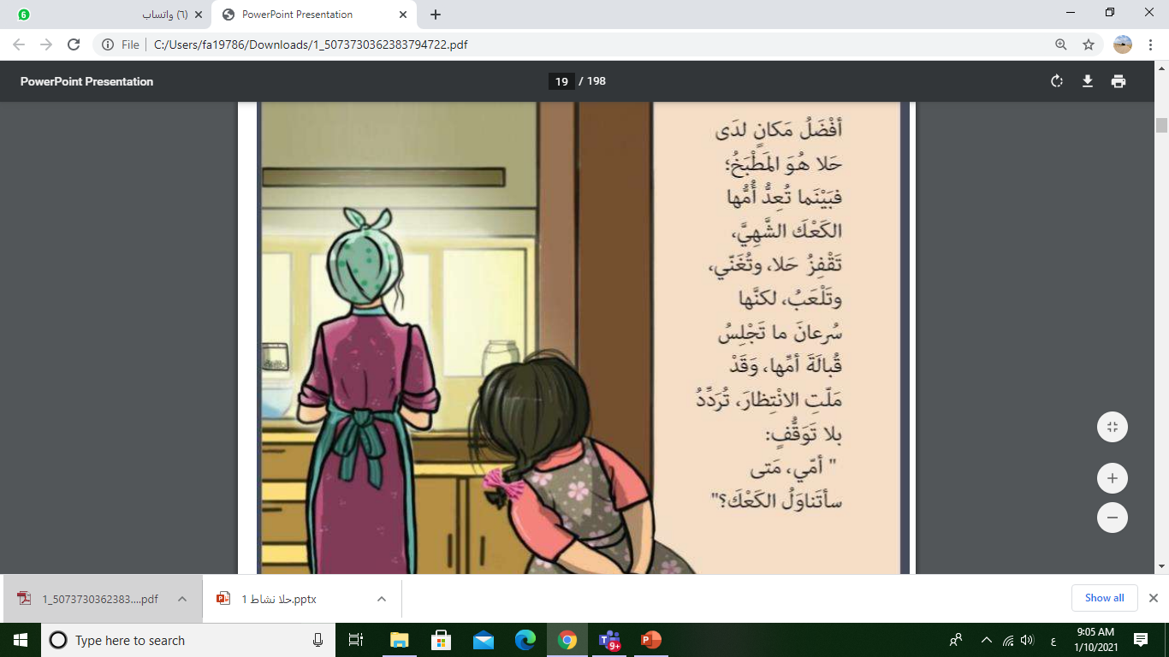

Slide 3


10/يناير/2021
اليوم الاحد
عنوان الدرس: النص التطبيقي زيتونة الحكيمة
نواتج التعلم :
أن يقرأ جميع المتعلمين القصة
أن يذكر معظم المتعلمين الدرس المستفاد من النص
أن يستخرج بعض المتعلمين الأسباب والنتائج في النص

Slide 4
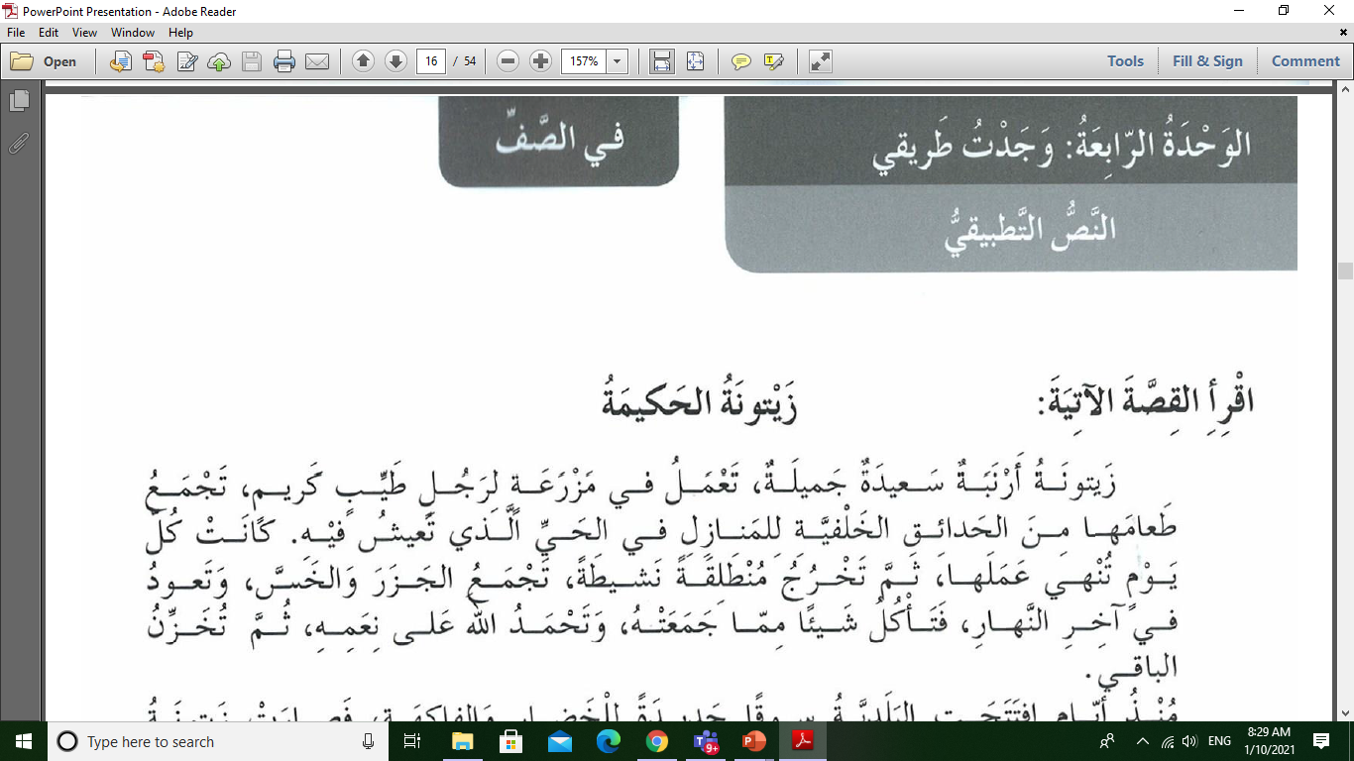
من هي زيتونة؟

Slide 5
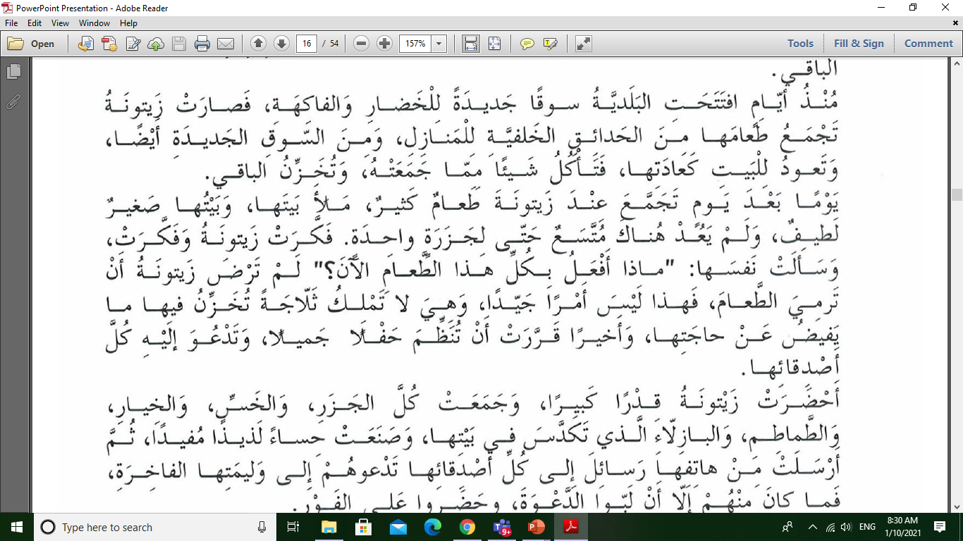
ماذا فتحت البلدية؟
ماذا حدث للطعام الذي تجمعه زيتونة؟

Slide 6
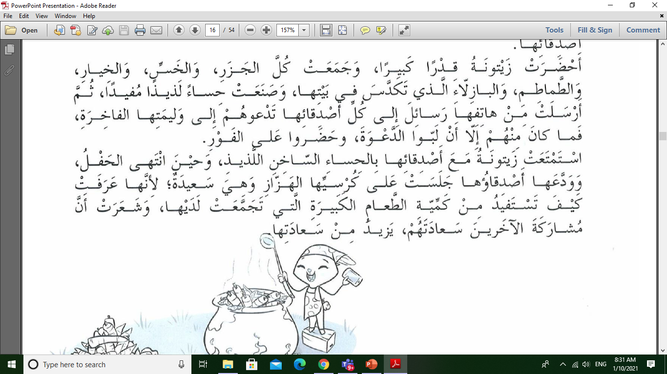
مارأيك بزيتونة ؟

Slide 7
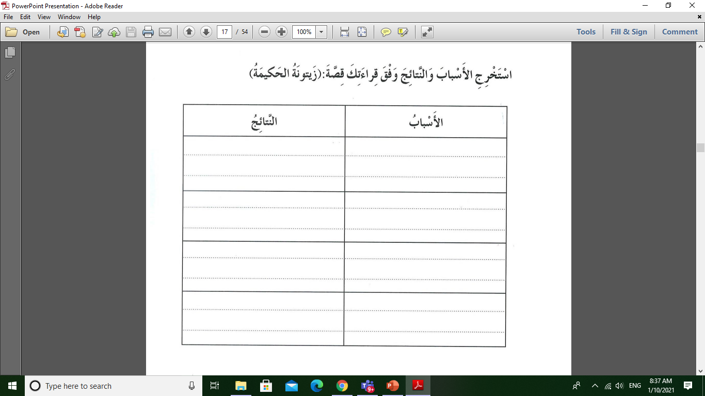
تكدس الجزر بكميات كبيرة في المنزل
جمع الجزر كل يوم
لم يعد يتسع امتلأ بالطعام
البيت صغير
قررت أن تنظم حفلا كبيرا تجمع فيه كل صديقاتها وتطبخ لهم الحساء اللذيذ
لا تملك ثلاجة وخوفها من
أن ترمي الطعام لأنه سلوك سيء
جلست على كرسيها فرحة وسعيدة و صديقاتها فرحن كثيراً
عرفت كيف تستنفذ كمية الطعام التي تجمعت لديها بطريقة صحيحة وحافظت على نعم الله

Slide 8
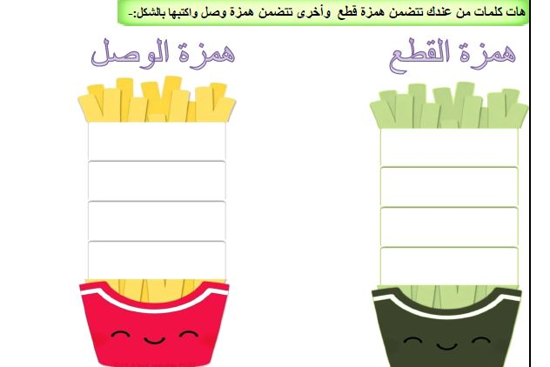
صفات زيتونة
صفات حلا
نشيطة
تحب الحلوى والفطائر والعصير
حكيمة ومفكرة ناجحة
طيبة القلب تحب أصدقائها
تحافظ على النعم التي أنعمها الله
تحب العمل التطوعي ومساعدة الآخرين
تسعد الآخرين
مبدعة وكشفت سر السعادة

Slide 9

2دقيقة
ماذا تتوقع أن يحدث إذا لم يحافظ الإنسان على النعم التي أنعمها الله عليه
ماواجبنا تجاه هذه النعم ؟

Slide 10
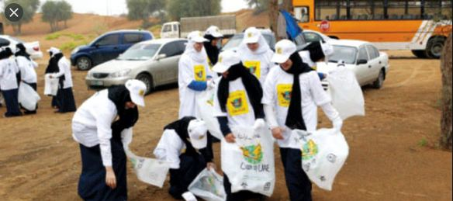
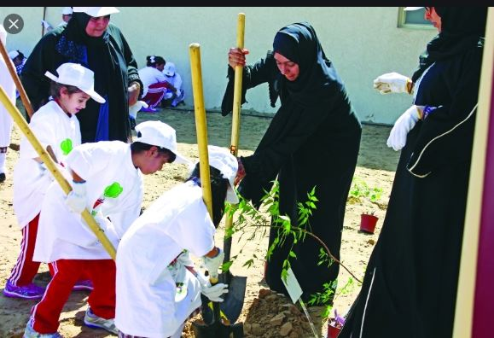
الربط بالهوية الوطنية
صور من الحملات التطوعية التي يقوم بها أبناء الإمارات

Slide 11

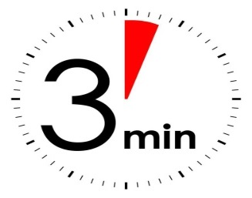
دقائق
بطاقات الخروج
ماهو أكثر شئ أعجبك في الحصة

